Slide 1
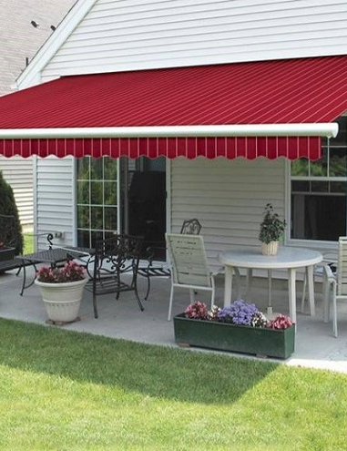
MÁI CHE TỰ ĐỘNG

Slide 2

Thành viên nhóm
Lê Trung Hiếu
Nguyễn Đình Minh Hiếu
Lương Ngọc Phương
Lê Thanh Phương
Nguyễn Uy Vũ

Slide 3

GIỚI THIỆU
1
Ý TƯỞNG
2
CHỈ TIÊU KỸ THUẬT
SẢN PHẨM

Slide 4
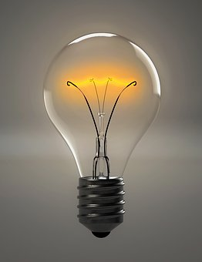
Ý TƯỞNG SẢN PHẨM

Slide 5
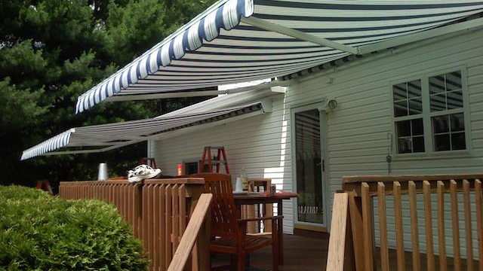
BỐI CẢNH
WHAT
Nhu cầu hưởng thụ cuộc sống, mưa nắng thất thường
HOW
Cách để thích nghi với sự thay đổi thời tiết (điều hòa, mái che…)
WHERE
Trước hiên nhà
Nhà hàng, khách sạn có không gian mở
Các sự kiện đông người
WHEN
Khi thời tiết không tốt
Khi cần thêm không gian sinh hoạt
WHO
Các hộ gia đình
Doanh nghiệp trong lĩnh vực dịch vụ

Slide 6
WHAT ?
Cuộc sống bận rộn
Thời tiết thất thường
Diện tích cần quản lý lớn

Slide 7


Mưa nắng dựa vào những cảm biến mình đang có ?

Slide 8

Cường độ ánh sáng gây hại
Nhiệt Độ >37 độ , cường độ ánh sáng gây hại cho người!
Chỉ số UV được đánh giá theo thang điểm từ 0 (mức thấp nhất) đến 11+ (là mức cao nhất) . Theo Tổ chức Y tế Thế giới (WHO), chỉ số bức xạ cực tím (tia UV) cao nhất là 11+ với thời gian gây bỏng là 10 phút. Với mức UV 8-10, thời gian gây bỏng là 25 phút

Slide 9
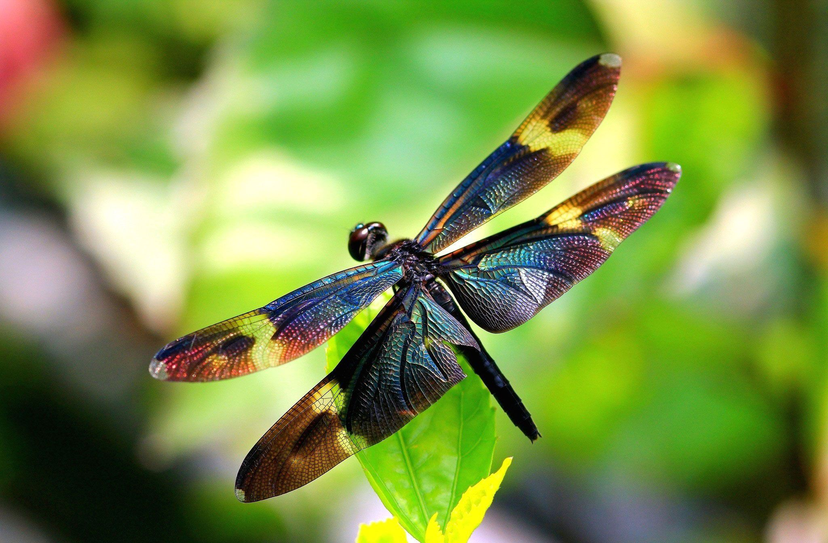
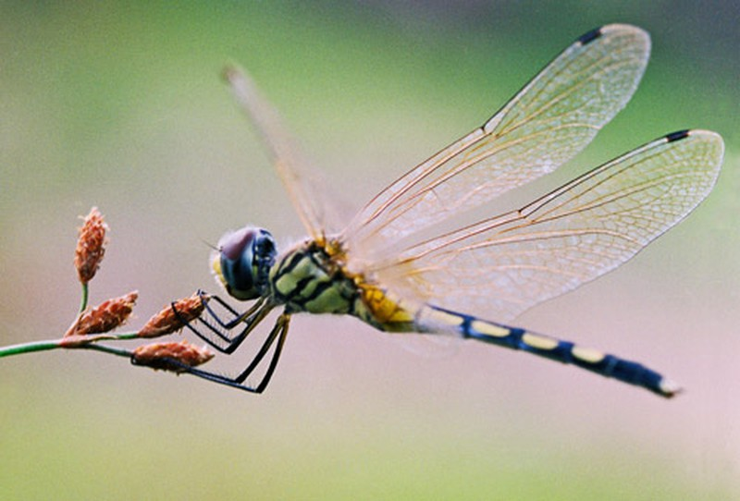
Tại sao chuồn chuồn bay thấp lại mưa?
Chuồn chuồn bay thấp hay bay cao phụ thuộc vào áp suất của khí quyển. Áp suất khí quyển lại liên quan đến nhiệt độ và độ ẩm của không khí. Người ta nhận thấy khi sắp mưa những hạt hơi nước nhỏ bé sẽ đọng lại trên các cánh mỏng của chuồn chuồn, làm tăng tải trọng và khiến chúng phải bay thấp là dà sát mặt đất. Khi đó ta cũng thấy sân nhà hoặc sàn nhà lát gạch men hay lát đá sẽ ngưng đọng hơi nước thành các giọt nước nhỏ, ta gọi là hiện tượng “đổ mồ hôi”.

Slide 10
WHO ?
Cho các hộ gia đình
Cho các doanh nghiệp dịch vụ

Slide 11
WHERE ?
Trước hiên nhà có đồ vật .
Nhà hàng, khách sạn có không gian mở.
Bãi đỗ xe
Các sự kiện đông người

Slide 12
When ?
Thời tiết thất thường: Có mưa, nắng,…
Lúc không có người ở nhà hoặc đang có việc bận.

Slide 13
HOW ?
Các phát minh, tiện nghi của con người để đối chọi lại với thiên nhiên. Ví dụ như điều hòa, quạt, mái che,…
Thay thế sức người phải tự mở, đóng mái che…

Slide 14
Khảo sát thị trường
Nhu cầu sử dụng:
Việt Nam có khí hậu nhiệt đới gió mùa, tần suất mưa nhiều
➔ Là môi trường phát triển thuận lợi.
01
Các sản phẩm tương tự: Hiện chưa có hoặc chưa phát triển, đây là 1 sản phẩm còn mới lạ
➔ Thị trường chưa có cạnh tranh, dễ dàng thu hút đầu tư
02

Slide 15
CHỉ tiêu kỹ thuật
Năng lượng: | Linh kiện: 5V/1A Động cơ: TBD
Ngoại quan cơ khí: | Mạch xử lý: Nhỏ gọn, hợp lý (10 x 10 x 3 cm) Mái che: Đẹp, bắt mắt, đa dạng mẫu mã.
Phạm vi hoạt động: | Bất kể nắng mưa (Nhiệt độ <= 50; Chống nước;…)
Tiêu chuẩn: | An toàn: Không bị giật điện, mái che không bị đổ Dễ sử dụng, tiện lợi
Chi phí: | 900,000 VND
Input: | Độ ẩm, nhiệt độ, ánh sáng
Output | Mái che đóng, mở thích hợp

Slide 16
Sensor V2
INPUT: Dữ liệu đi vào
DHT11
BH1750
nhiệt độ cao, cường độ ánh sáng cao
Sensor water,nhiệt độ,độ ẩm
Động cơ hoạt động (Mở mái)
Xử lí dữ liệu
Động cơ hoạt động
(Đóng mái)
Khối xử lý
OUTPUT: Dữ liệu đi ra
Động cơ quay
Hiển thị ra man hình lcd

Slide 17


Slide 18
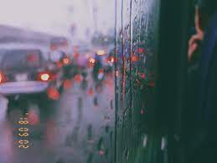
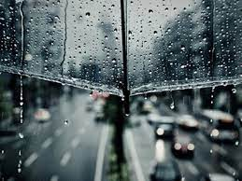
Độ ẩm giảm và sensor water báo 1 → mưa
Dựa vào, độ ẩm, có nước
→ mưa hay không?

Slide 19
INPUT
Gồm sensor V2, Cảm biến nhiệt độ, độ ẩm DHT11
Input: Nhiệt độ, độ ẩm.,nước,ánh sáng
Output: sensor water là digital
cảm biến nhiệt độ, độ ẩm DHT11 là analog

Slide 20
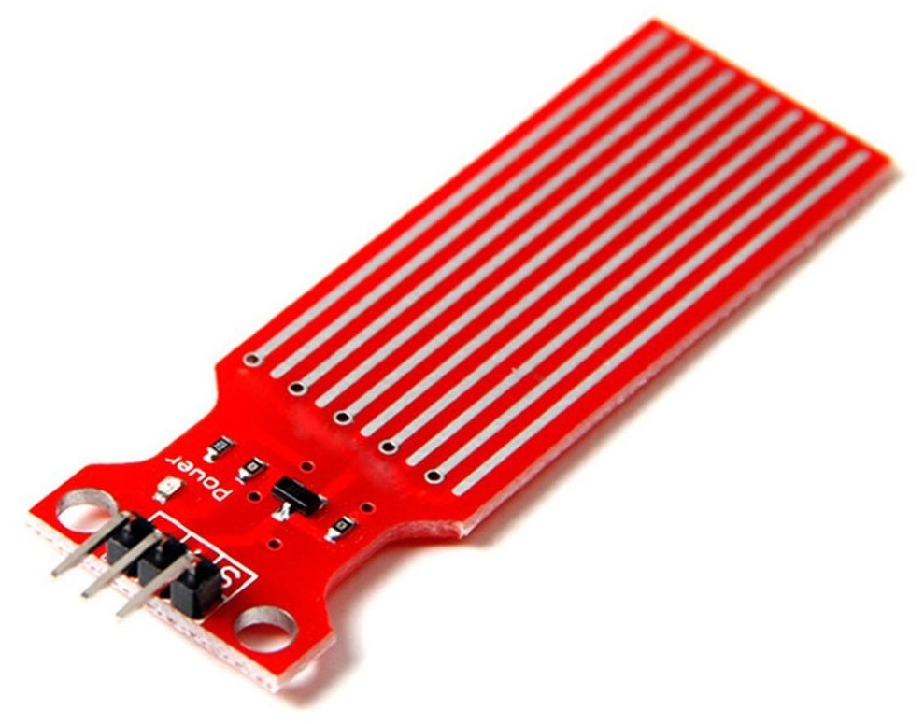
Mạch cảm biến nước V2
Điện áp sử dụng: 5V DC
Dòng điện tiêu thụ: < 20 mA
Tín hiệu đầu ra: Digital
Kích thước 62 x 20 x 8 mm

Slide 21
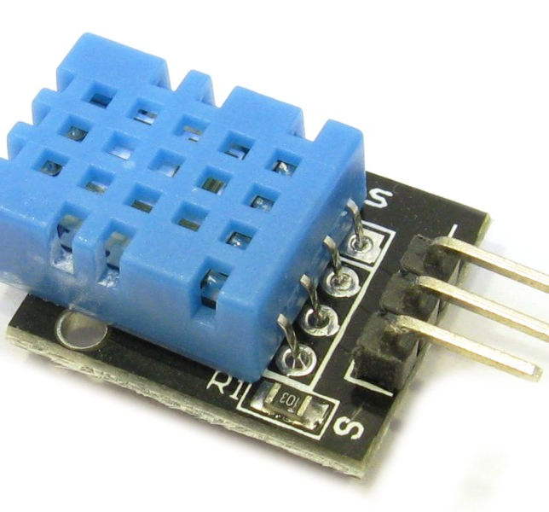
Cảm biến nhiệt độ, độ ẩm DHT11
Nguồn: 3 – 5V
Dòng sử dụng: 2.5 mA max (Khi truyền dữ liệu)
Khoảng đo độ ẩm: 20% - 90% RH (sai số 5% RH)
Khoảng đo nhiệt độ: 0 – 50ºC (Sai số 2ºC)
Tần số lấy mẫu tối đa: 1Hz (1 giây / lần)
Kích thước 15 x 12 x 5.5 mm

Slide 22
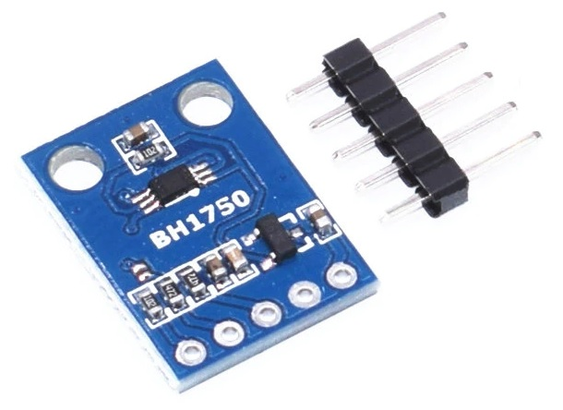
CẢM BIẾN CƯỜNG ĐỘ ÁNH SÁNG BH1750
Nguồn: 3 – 5V DC
Điện áp giao tiếp: TTL 3.3 – 5V DC
Chuẩn giao tiếp: I2C
Khoảng đo: 1 – 65535 lux
Kích cỡ: 21 x 16 x 3.3 mm

Slide 23
Xử lý
Input signal
Analog (0-1023)
Và Digital
Output signal
Analog (0-716): Tín hiệu mức thấp
Analog (512 – 1023): Tín hiệu mức cao
Khối xử lý dữ liệu
Điện áp hoạt động: 5V
Điện áp hoạt động mức thấp: 0V
Điện áp hoạt động mức cao: 3.3 – 5V
Hoạt động ổn định ở đa dạng môi trường
Gồm Adruino uno, mạch điều khiển động cơ bước,I2C lcd

Slide 24
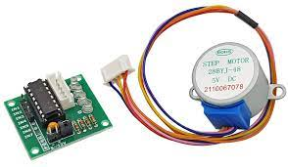
Mạch điều khiển động cơ bước ULN 2003
Điện áp đầu vào: 5 – 12 V
Tín hiệu ngõ vào: 4 chân In₁, In₂, In₃, In₄
Tín hiệu ngõ ra: Jack cắm động cơ bước 28BỴ - 48
4 Led hiển thị trạng thái hoạt động của động cơ.
Điện áp ra giới hạn: 50V (Vce)
Điện áp vào giới hạn: 30V (Vin)
Dòng điện đầu ra liên tục: I_{C} = 500 mA
Dòng điện đầu vào liên tục: I_{In} = 25 mA
Công suất tiêu tán trên mỗi cặp Darlington: 1W
Nhiệt độ làm việc: -55 đến 150 độ C.
Mạch điều khiển động cơ
Điện áp | 12V
Góc bước | 5.625 x 1/64
Tỷ lệ biến thiên tốc độ | 1/64
Số pha | 4
Tần số | 100Hz
Điện trở DC | 50Ω ± 7% (25 độ C)
Tiếng ồn | < 35dB (120Hz, không tải, 10 cm)
Momen xoắn | > 34.3 Nm

Slide 25
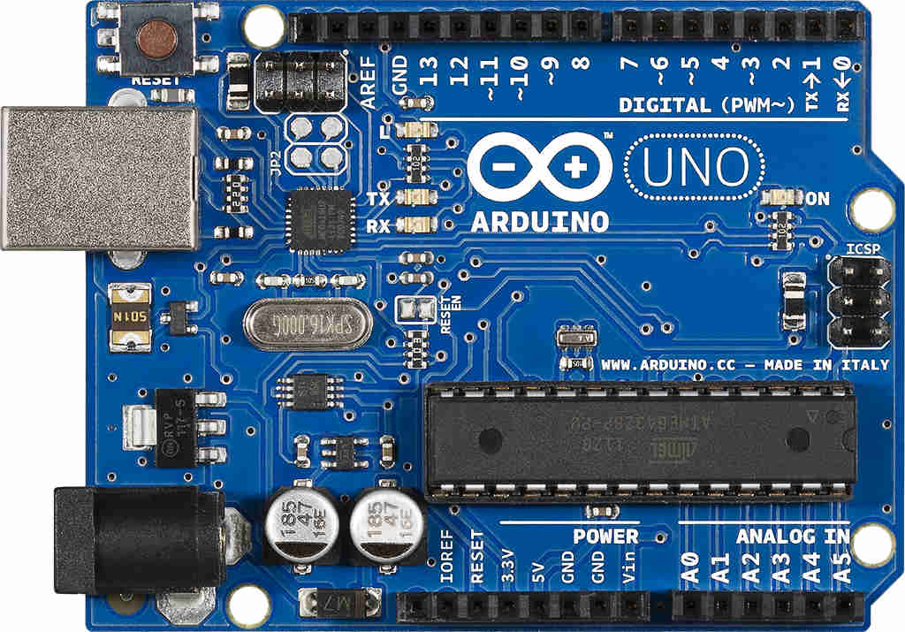
ARDUINO UNO
Chip điều khiển | ATmega328P
Điện áp hoạt động | 5V
Điện áp đầu vào (khuyên dùng) | 7-12V
Điện áp đầu vào (giới hạn) | 6-20V
Số chân Digital | 14 (6 chân là chân ra PWM)
Số chân PWM Digital | 6
Số chân Analog | 6
Dòng điện DC mỗi chân I/O | 20 mA
Dòng điện DC trên chân 3.3V | 50 mA
Flash memory | 32 KB (ATmega328P) với 0.5 KB được dùng để bootloader
SRAM | 2 KB (ATmega328P)
EEPROM | 1 KB (ATmega328P)
Tốc độ thạch anh | 16 MHz
LED_BUILTIN | 13
Chiều dài | 68.6 mm
Chiều rộng | 53.4 mm
Cân nặng | 25g

Slide 26
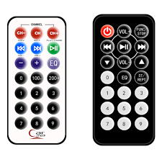
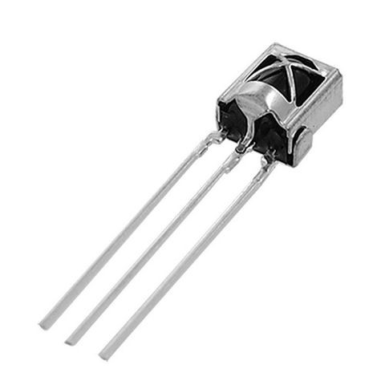
Nếu lỗi thiết bị và khách hàng muốn sử dụng theo ý mình ----→ remote (nhóm mới có ý tưởng)

Slide 27
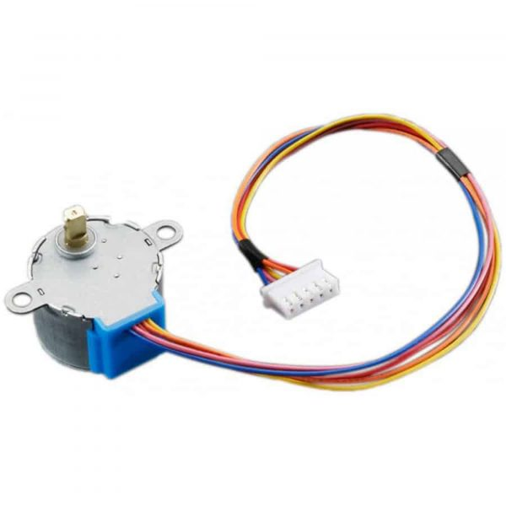
OUTPUT
Màn hình LCD
Điện áp hoạt động: 5V
Kích thước: 80 x 36 x 12.5 mm
Chữ trắng nền xanh dương.
Khoảng cách giữa 2 chân kết nối: 0.1 inch
Tên các chân kết nối được ghi ở mặt sau, thuận tiện cho việc lắp ráp
Có đèn LED nền, có thể dùng biến trở hoặc PWM để điều chỉnh độ sáng.
Có thể điều khiển với 6 dây tín hiệu.
Động cơ: TBD

Slide 28
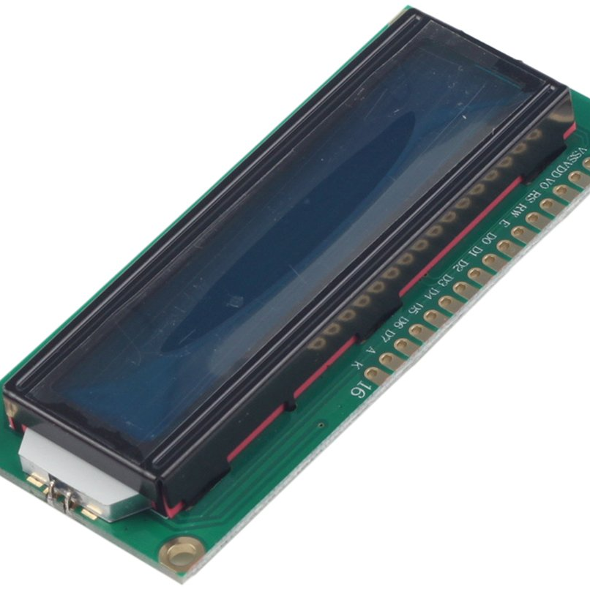
MÀN HÌNH LCD 1602
- Điện áp hoạt động: 5V
- Kích thước: 80 x 36 x 12.5 mm
- Chữ trắng nền xanh dương.
- Khoảng cách giữa 2 chân kết nối: 0.1 inch
- Tên các chân kết nối được ghi ở mặt sau, thuận tiện cho việc lắp ráp
- Có đèn LED nền, có thể dùng biến trở hoặc PWM để điều chỉnh độ sáng.
- Có thể điều khiển với 6 dây tín hiệu.

